Slide 1

CATÁLOGO DE PRODUCTOS
MAYORISTA 2025
Cocinar es un acto de amor.
La mejor selección de vasos, copas, platos y utensilios.
NADIR
SM
MARINEX
DURALEX
AMERICANO

Slide 2
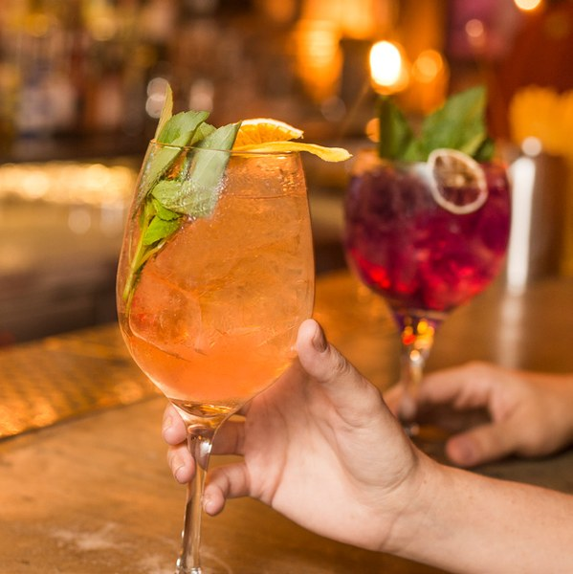
01
MIXOLOGÍA
La mejor selección para cada trago

Slide 3
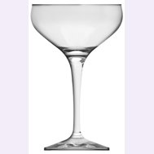
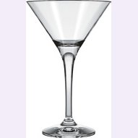
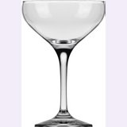
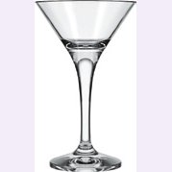
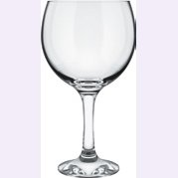
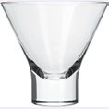
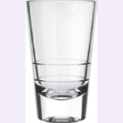
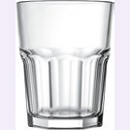
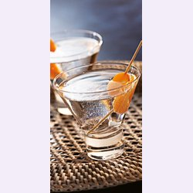
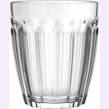
Cócteles & Gin
Cóctel
Cóctel
Copa para Gin
Copa Cocktail
Copa Martini
MISTIC
MISTIC
NADIR
WINDSOR
WINDSOR
340 ml
220 ml
600 ml
380 ml
250 ml
$ ─ ─ ─
$ ─ ─ ─
$ ─ ─ ─
$ ─ ─ ─
$ ─ ─ ─
704806
724806
794806
7928/12
7228/12
Copa Mini Martini
Cóctel
Cognac
Copa Margarita
Copa de Licor
WINDSOR
ILHABELA
NADIR
WINDSOR
ALAMBIC
100 ml
180 ml
330 ml
335 ml
90 ml
$ ─ ─ ─
$ ─ ─ ─
$ ─ ─ ─
$ ─ ─ ─
$ ─ ─ ─
744801
7323/12
7528/12
7628/12
2304/12

Slide 4
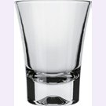
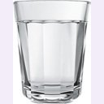
Shots & Licores
Licor
Shot Tequilero
Shot
Vaso Soda Bar
Shot
DONNA
NADIR
NADIR
BAR
BRISTOL
65 ml
100 ml
60 ml
150 ml
60 ml
$ ─ ─ ─
$ ─ ─ ─
$ ─ ─ ─
$ ─ ─ ─
$ ─ ─ ─
734801
714801
3033/12
2148/12
231102
Shot
AMERICANO
45 ml
$ ─ ─ ─
231002

Slide 5
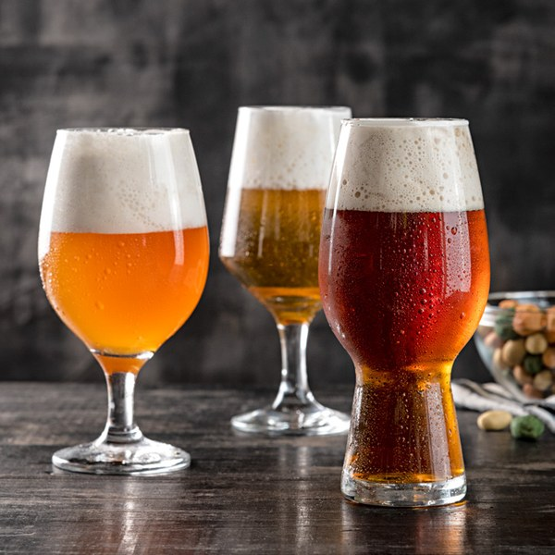
02
CERVEZA
Vasos, copas y jarras para cada estilo

Slide 6
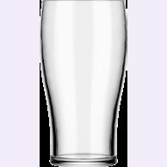
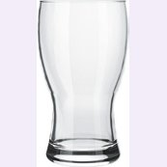
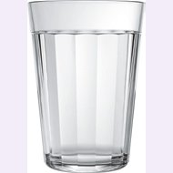
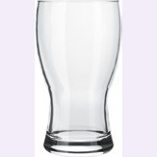
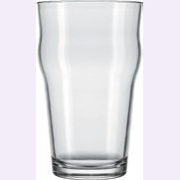
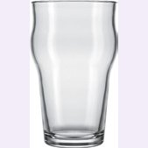
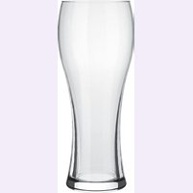
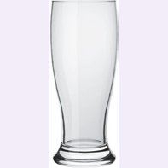
Vasos Cerveza
Long Drink
Vaso Pinta
Vaso Cerveza
Vaso Degustación
Vaso Cerveza
AMERICANO
FOLK
FREVO
FREVO
STOUT
300 ml
568 ml
320 ml
220 ml
473 ml
$ ─ ─ ─
$ ─ ─ ─
$ ─ ─ ─
$ ─ ─ ─
$ ─ ─ ─
2710/12
725101
7020/12
712002
705101
Vaso Cerveza
Vaso Cerveza
Vaso Cerveza
Vaso Cerveza
Vaso Cerveza
STOUT
JOINVILLE
JOINVILLE
MUNICH
MUNICH
285 ml
680 ml
300 ml
530 ml
300 ml
$ ─ ─ ─
$ ─ ─ ─
$ ─ ─ ─
$ ─ ─ ─
$ ─ ─ ─
715101
7941/12
7741/12
7909/12
7709/12

Slide 7
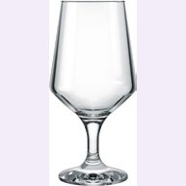
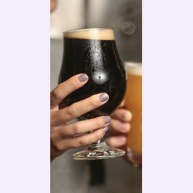
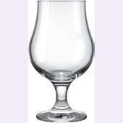
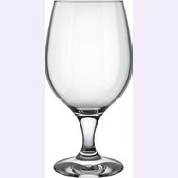

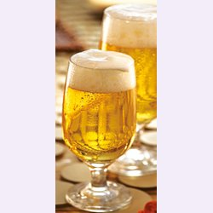
Copas Cerveza
Copa Cerveza
Copa Cerveza
Copa Cerveza
Copa Cerveza
Copa Cerveza
DENVER
BELGA
DUBLIN
BRUNELLO
WINDSOR
550 ml
500 ml
400 ml
400 ml
330 ml
$ ─ ─ ─
$ ─ ─ ─
$ ─ ─ ─
$ ─ ─ ─
$ ─ ─ ─
707001
7651/12
795101
773101
7728/12
Copa Cerveza
FLORIPA
300 ml
$ ─ ─ ─
773201

Slide 8
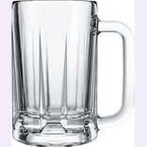
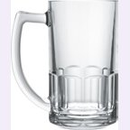
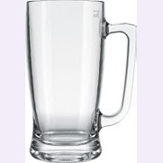
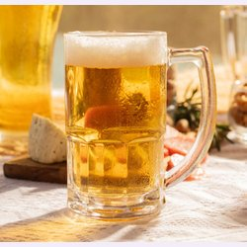
Jarras (Chopps)
Jarra Cerveza
Jarra Cerveza
Jarra Cerveza
Vaso Cerveza
TABERNA
TABERNA
OKTOBER
BRISTOL
600 ml
340 ml
355 ml
340 ml
$ ─ ─ ─
$ ─ ─ ─
$ ─ ─ ─
$ ─ ─ ─
590201
5901/12
590301
5911/12

Slide 9
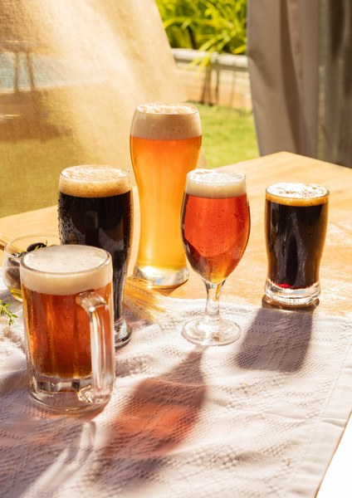
03
COPAS & VINOS
Fiore · Brunello · Prestige · Windsor · Gallant · Florida

Slide 10
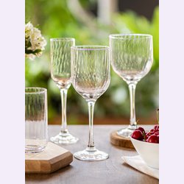
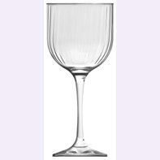
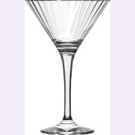
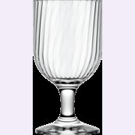
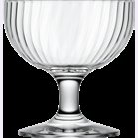
Línea Fiore
Copa de Agua
Copa Degustación
Copa Champagne
Copa Martini
Sobremesa
FIORE
FIORE
FIORE
FIORE
FIORE
400 ml
515 ml
195 ml
215 ml
285 ml
$ ─ ─ ─
$ ─ ─ ─
$ ─ ─ ─
$ ─ ─ ─
$ ─ ─ ─
707401
797406
787401
747406
7E7401
Copa
FIORE
310 ml
$ ─ ─ ─
777401

Slide 11

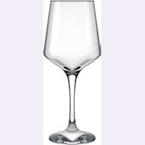
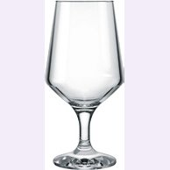

Línea Brunello
Brunello Champagne
Copa Brunello
Copa Brunello
Copa Brunello
BRUNELLO
BRUNELLO
BRUNELLO
BRUNELLO
225 ml
390 ml
400 ml
490 ml
$ ─ ─ ─
$ ─ ─ ─
$ ─ ─ ─
$ ─ ─ ─
783101
713101
773101
703101

Slide 12
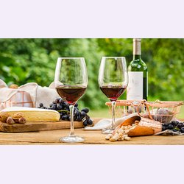
Línea Prestige
Prestige
Prestige
Prestige
Prestige
PRESTIGE
PRESTIGE
PRESTIGE
PRESTIGE
600 ml
500 ml
350 ml
220 ml
$ ─ ─ ─
$ ─ ─ ─
$ ─ ─ ─
$ ─ ─ ─
797306
707306
787301
737301

Slide 13
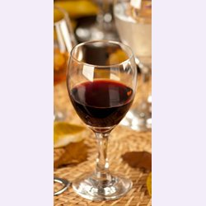
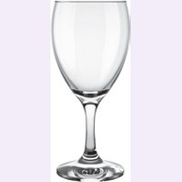
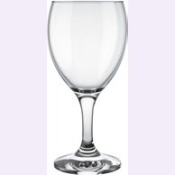

Línea Barone
Copa Barone
Copa Barone
Copa Barone
Copa Champagne
BARONE
BARONE
BARONE
BARONE
600 ml
490 ml
385 ml
190 ml
$ ─ ─ ─
$ ─ ─ ─
$ ─ ─ ─
$ ─ ─ ─
795606
7056/12
7156/12
7856/12

Slide 14
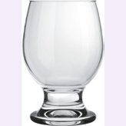
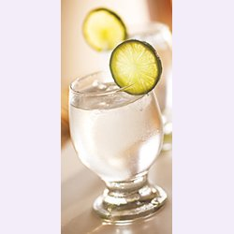
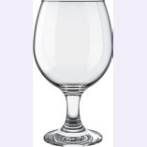
Línea Windsor & Gallant
Champagne
Copa de Agua
Copa de Vino
Champagne
Copa de Agua
WINDSOR
WINDSOR
WINDSOR
GALLANT
GALLANT
210 ml
300 ml
250 ml
180 ml
320 ml
$ ─ ─ ─
$ ─ ─ ─
$ ─ ─ ─
$ ─ ─ ─
$ ─ ─ ─
7828/12
7028/12
7128/12
7008/12
7808/12
Copa de Vino
GALLANT
250 ml
$ ─ ─ ─
7708/12

Slide 15
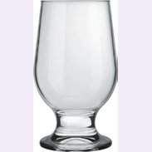
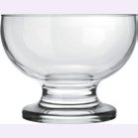
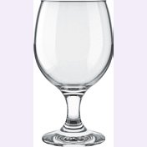
Línea Florida & Decanter
Copa Helado
Copa Cerveza
Copa de Agua
Copa Postre
Decanter
FLORIDA
FLORIDA
FLORIDA
FLORIDA
MALBEC
400 ml
250 ml
300 ml
220 ml
950 ml
$ ─ ─ ─
$ ─ ─ ─
$ ─ ─ ─
$ ─ ─ ─
$ ─ ─ ─
7204/12
7702/12
7002/12
7202/12
781901
Decanter
MALBEC
500 ml
$ ─ ─ ─
761901

Slide 16
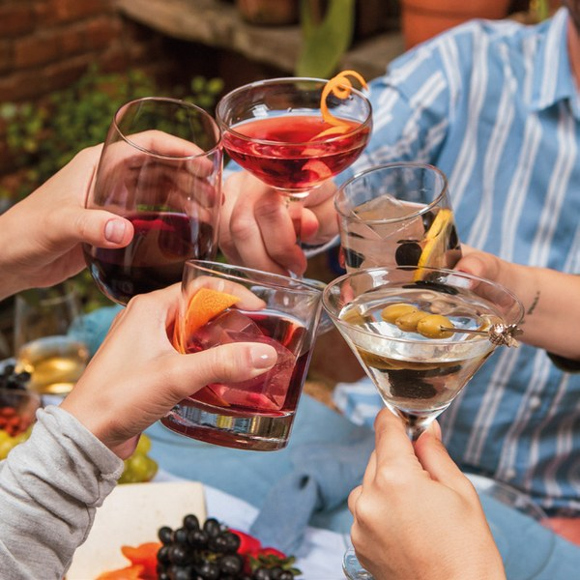
04
VASOS
Bristol · Amassadinho · Capri · Cylinder · Ópera y más

Slide 17










Línea Bristol
Vaso de Agua
Vaso Whisky
Vaso Jugo
Vaso Trago Largo
Vaso Refresco
BRISTOL
BRISTOL
BRISTOL
BRISTOL
BRISTOL
410 ml
320 ml
200 ml
340 ml
520 ml
$ ─ ─ ─
$ ─ ─ ─
$ ─ ─ ─
$ ─ ─ ─
$ ─ ─ ─
2711/12
2511/12
2111/12
2611/12
2911/12
Copa Refresco
Copa de Agua
Copa de Agua
Copa Postre
Jarra
BRISTOL
BRISTOL
MARINE
MARINE
BRISTOL
470 ml
340 ml
340 ml
300 ml
750 ml
$ ─ ─ ─
$ ─ ─ ─
$ ─ ─ ─
$ ─ ─ ─
$ ─ ─ ─
10911/12
10011/12
1004301
1044301
540206

Slide 18

Amassadinho · Capri · Madrid · Topázio
Vaso Refresco
Vaso Refresco
Vaso de Agua
Vaso Whisky
Vaso Trago Largo
AMASSADINHO
AMASSADINHO
AMASSADINHO
AMASSADINHO
CAPRI
290 ml
310 ml
240 ml
250 ml
410 ml
$ ─ ─ ─
$ ─ ─ ─
$ ─ ─ ─
$ ─ ─ ─
$ ─ ─ ─
7817/12
7617/12
7017/12
7517/12
7618/12
Vaso Whisky
Vaso Trago Largo
Rocks
Vaso Trago Largo
Vaso Trago Largo
CAPRI
MADRID
MADRID
TOPÁZIO
ESTELA
340 ml
395 ml
350 ml
360 ml
460 ml
$ ─ ─ ─
$ ─ ─ ─
$ ─ ─ ─
$ ─ ─ ─
$ ─ ─ ─
7518/12
2O53001
2N53001
765801
7661/12

Slide 19






Veneto · Cylinder · Ópera · Sevilha · Dubai
Vaso Whisky
Vaso Trago Largo
Tubo
Long Drink
Vaso de Agua
VENETO
VENETO
CYLINDER
CYLINDER
CYLINDER
300 ml
350 ml
320 ml
350 ml
200 ml
$ ─ ─ ─
$ ─ ─ ─
$ ─ ─ ─
$ ─ ─ ─
$ ─ ─ ─
7K7602
767602
7800/12
7600/12
7005/12
Rocks
Vaso Trago Largo
Vaso Whisky
Vaso Trago Largo
Vaso Whisky
CYLINDER
ÓPERA
ÓPERA
ILHABELA
ILHABELA
320 ml
360 ml
300 ml
400 ml
350 ml
$ ─ ─ ─
$ ─ ─ ─
$ ─ ─ ─
$ ─ ─ ─
$ ─ ─ ─
7505/12
7637/12
7537/12
7623/12
7923/12

Slide 20






Dubai · Poema · Vegas · Oca · Vitrage
Vaso Multiuso
Vaso Trago Largo
Vaso Trago Largo
Vaso Trago Largo
Vaso Jugo
DUBAI
DUBAI
DUBAI
POEMA
LIGHT'S
500 ml
480 ml
350 ml
300 ml
260 ml
$ ─ ─ ─
$ ─ ─ ─
$ ─ ─ ─
$ ─ ─ ─
$ ─ ─ ─
776402
7664/12
706401
777202
7004/12
Vaso Whisky
Long Drink
Vaso Rocks
Long Drink
VEGAS
OCA
OCA
VITRAGE
290 ml
400 ml
330 ml
350 ml
$ ─ ─ ─
$ ─ ─ ─
$ ─ ─ ─
$ ─ ─ ─
2552/12
7629/12
7529/12
2641/12

Slide 21

05
POSTRE & HELADOS
Milk Shake · Copas de helado · Sobremesa

Slide 22








Postre & Helados
Milk Shake
Copa de Helado
Milk Shake
Bowl
Ice Cream / Helado
TROPICAL
TROPICAL
CLUBE
FIORE
FLORIDA
360 ml
300 ml
360 ml
475 ml
400 ml
$ ─ ─ ─
$ ─ ─ ─
$ ─ ─ ─
$ ─ ─ ─
$ ─ ─ ─
10712/12
10412/12
792402
7S7401
7202/12
Sobremesa Postre
Sobremesa Postre
Vaso Multiuso
FLORIDA
LIGHT'S
POLI
220 ml
310 ml
170 ml
$ ─ ─ ─
$ ─ ─ ─
$ ─ ─ ─
7204/12
7304/12
440102

Slide 23

06
AMERICANO
El clásico que acompaña cada momento

Slide 24






Vasos Americano
Vaso Refresco
Vaso Trago Largo
Vaso Trago Largo
Vaso Multiuso
Double Old Fashioned
AMERICANO
AMERICANO
AMERICANO
AMERICANO
AMERICANO
450 ml
345 ml
300 ml
315 ml
315 ml
$ ─ ─ ─
$ ─ ─ ─
$ ─ ─ ─
$ ─ ─ ─
$ ─ ─ ─
2710/12
2910/12
261001
2010/12
241001
Rocks
AMERICANO
300 ml
$ ─ ─ ─
251002

Slide 25



Jarras Americano
Jarra
Jarra
Jarra Decanter Vintage
AMERICANO
AMERICANO
AMERICANO
1200 ml
750 ml
1200 ml
$ ─ ─ ─
$ ─ ─ ─
$ ─ ─ ─
541006
5401
881006

Slide 26




Cuencos con Tapa
Cuenco c/Tapa
Cuenco c/Tapa
Cuenco c/Tapa
Cuenco c/Tapa
AMERICANO
AMERICANO
AMERICANO
AMERICANO
150 ml
350 ml
600 ml
1 L
$ ─ ─ ─
$ ─ ─ ─
$ ─ ─ ─
$ ─ ─ ─
421011
411011
401011
46100611

Slide 27




Cuencos
Cuenco
Cuenco
Cuenco
Cuenco
AMERICANO
AMERICANO
AMERICANO
AMERICANO
150 ml
350 ml
600 ml
1 L
$ ─ ─ ─
$ ─ ─ ─
$ ─ ─ ─
$ ─ ─ ─
421002
41001
4010/12
461006

Slide 28

07
LÍNEA SM
Calidad y practicidad para uso doméstico y eventos

Slide 29






Copas SM
Copa Royal
Copa Casual
Copa Casual
Copa Champagne
Copa de Agua
SM ROYAL
SM CASUAL
SM CASUAL
SM BUFFET
SM BUFFET
615 ml
260 ml
180 ml
186 ml
300 ml
$ ─ ─ ─
$ ─ ─ ─
$ ─ ─ ─
$ ─ ─ ─
$ ─ ─ ─
8090201
4000202
4010202
7080202
7000202
Copa de Vino
SM BUFFET
260 ml
$ ─ ─ ─
7010202

Slide 30







Vasos SM
Vaso Trago Largo
Vaso Whisky
Vaso Cerveza
Vaso Cerveza
Vaso Trago Largo
SM FIRENZE
SM FIRENZE
SM LAGER
SM LAGER
SM ARUBA
360 ml
275 ml
300 ml
200 ml
465 ml
$ ─ ─ ─
$ ─ ─ ─
$ ─ ─ ─
$ ─ ─ ─
$ ─ ─ ─
4160202
4150202
5070202
5070206
3060201
Rocks
Vaso Whisky
Vaso Trago Largo
SM ARUBA
SM BROOKLYN
SM BROOKLYN
345 ml
310 ml
330 ml
$ ─ ─ ─
$ ─ ─ ─
$ ─ ─ ─
3050201
2550202
2560202

Slide 31






Jarras SM
Jarra
Jarra Ladrillo
Jarra
Jarra
Jarra
SM ZUMBA
SM
SM TANGO
SM TANGO
TROPICANA
1,2 L
1,2 L
1,5 L
750 ml
1,75 L
$ ─ ─ ─
$ ─ ─ ─
$ ─ ─ ─
$ ─ ─ ─
$ ─ ─ ─
54460206
541206
544706
541706
542306
Jarra
MARACATU
1,5 L
$ ─ ─ ─
5418/12

Slide 32

08
PLATOS
Plaza · Menú · Pétala · Gourmet · Blanc

Slide 33




Línea Plaza
Plato Playo Grande
Plato Playo
Plato Hondo
Plato Postre
PLAZA
PLAZA
PLAZA
PLAZA
27 cm
24 cm
22 cm
19,5 cm
$ ─ ─ ─
$ ─ ─ ─
$ ─ ─ ─
$ ─ ─ ─
564601
554601
584602
534602

Slide 34





Línea Menú
Plato Playo
Plato Playo Grande
Plato Playo
Plato Hondo
Plato Postre
MENÚ
MENÚ
MENÚ
MENÚ
MENÚ
31 cm
25,5 cm
23 cm
22 cm
19 cm
$ ─ ─ ─
$ ─ ─ ─
$ ─ ─ ─
$ ─ ─ ─
$ ─ ─ ─
564301
554301
574302
584302
534302

Slide 35





Línea Pétala · Gourmet · Blanc
Plato Playo
Plato Hondo
Plato Postre
Plato Playo
Plato Hondo
PÉTALA
PÉTALA
PÉTALA
GOURMET
GOURMET
25,5 cm
23,5 cm
19 cm
25,8 cm
22 cm
$ ─ ─ ─
$ ─ ─ ─
$ ─ ─ ─
$ ─ ─ ─
$ ─ ─ ─
574402
584402
534402
554801
584801
Plato Postre
Plato Playo
Plato Hondo
Plato Postre
GOURMET
BLANC
BLANC
BLANC
19,5 cm
27 cm
22 cm
19 cm
$ ─ ─ ─
$ ─ ─ ─
$ ─ ─ ─
$ ─ ─ ─
534801
554501
584502
534502

Slide 36





Juegos de Vajilla · Ensaladeras
Juego 16 piezas
Juego 24 piezas
Ensaladera Pequeña
Ensaladera Mediana
Ensaladera Grande
MENÚ
PÉTALA
AMERICANO
AMERICANO
AMERICANO
4 servicios
6 servicios
390 ml
840 ml
2,3 L
$ ─ ─ ─
$ ─ ─ ─
$ ─ ─ ─
$ ─ ─ ─
$ ─ ─ ─
164302
186402
424502
414501
404596

Slide 37

09
MARINEX – HORNO
Asaderas · Moldes · Bowls · Para hornear y almacenar

Slide 38





Asaderas Clásica Rectangulares
Fuente Rect. Pequeña
Fuente Rect. Mediana
Fuente Rect. Grande
Fuente Rect. Honda Med.
Fuente Rect. Honda Grande
CLÁSICA
CLÁSICA
CLÁSICA
CLÁSICA
CLÁSICA
1,6 L
2,2 L
2,9 L
3,7 L
5 L
$ ─ ─ ─
$ ─ ─ ─
$ ─ ─ ─
$ ─ ─ ─
$ ─ ─ ─
653201
653401
653601
653703
653803

Slide 39

Facilita – Con Tapa Roja
Fuente Grande c/Tapa
Fuente Honda c/Tapa
Fuente Lasagna c/Tapa
FACILITA
FACILITA
FACILITA
2,9 L
3,7 L
5 L
$ ─ ─ ─
$ ─ ─ ─
$ ─ ─ ─
653611
653711
653811

Slide 40





Asaderas Ovales y Redondas
Fuente Oval Individual
Fuente Oval Pequeña
Fuente Oval Mediana
Fuente Oval Grande
Fuente Redonda
CLÁSICA
CLÁSICA
CLÁSICA
CLÁSICA
CLÁSICA
1,6 L
2,4 L
3,2 L
4 L
2,4 L
$ ─ ─ ─
$ ─ ─ ─
$ ─ ─ ─
$ ─ ─ ─
$ ─ ─ ─
634301
634501
666201
666401
649501
Fuente Cuadrada Pequeña
CLÁSICA
1,1 L
$ ─ ─ ─
622101

Slide 41




Línea Seletta
Fuente Rect. Pequeña
Fuente Rect. Mediana
Fuente Rect. Grande
Fuente Cuadrada Med.
Fuente Cuadrada Grande
SELETTA
SELETTA
SELETTA
SELETTA
SELETTA
2,1 L
2,7 L
3,5 L
2,5 L
3,8 L
$ ─ ─ ─
$ ─ ─ ─
$ ─ ─ ─
$ ─ ─ ─
$ ─ ─ ─
633903
653503
653903
621903
622403
Fuente Redonda
SELETTA
2,4 L
$ ─ ─ ─
649603

Slide 42




Moldes Fileteados & Soufflé
Molde Fileteado Chico
Molde Fileteado Mediano
Molde Fileteado Grande
Molde Soufflé Pequeño
Molde Soufflé Mediano
FILETEADO
FILETEADO
FILETEADO
SOUFFLÉ
SOUFFLÉ
600 ml
1,3 L
1,6 L
700 ml
1,4 L
$ ─ ─ ─
$ ─ ─ ─
$ ─ ─ ─
$ ─ ─ ─
$ ─ ─ ─
622701
622801
622901
638401
638601
Molde Soufflé Grande
SOUFFLÉ
2,4 L
$ ─ ─ ─
638801

Slide 43

Cacerolas · Bowls · Facilita
Cacerola Pequeña
Cacerola Mediana
Cacerola Grande
Bowl Plus c/Tapa
Bowl Plus c/Tapa
MARINEX
MARINEX
MARINEX
PLUS
PLUS
1 L
2,3 L
2,7 L
500 ml
1,4 L
$ ─ ─ ─
$ ─ ─ ─
$ ─ ─ ─
$ ─ ─ ─
$ ─ ─ ─
645502
645602
645702
400030311
400030611
Bowl Plus
Bowl Plus
Bowl Bella Pequeño
Bowl Bella Grande
PLUS
PLUS
BELLA
BELLA
1,5 L
3 L
1 L
3,1 L
$ ─ ─ ─
$ ─ ─ ─
$ ─ ─ ─
$ ─ ─ ─
4000306
4000308
4000315
4000318

Slide 44








Opaline & Facilita Vap
Fuente Oval Pequeña
Fuente Oval Mediana
Fuente Oval Grande
Fuente Redonda
Recip. Profundo c/Tapa
OPALINE
OPALINE
OPALINE
OPALINE
FACILITA VAP
0,6 L
1 L
1,4 L
2 L
500 ml
$ ─ ─ ─
$ ─ ─ ─
$ ─ ─ ─
$ ─ ─ ─
$ ─ ─ ─
635917
655917
675917
685917
400072311
Fuente Rect. c/Tapa
Recip. Profundo c/Tapa
Recip. Profundo c/Tapa
FACILITA VAP
FACILITA VAP
FACILITA VAP
750 ml
1 L
2 L
$ ─ ─ ─
$ ─ ─ ─
$ ─ ─ ─
400072611
400072511
400072711

Slide 45
10
DURALEX
Vidrio templado · Apto microondas, freezer y lavavajillas

Slide 46



Primavera & Diamante
Plato Hondo
Plato Postre
Plato Playo
Plato Hondo
Plato Postre
PRIMAVERA
PRIMAVERA
PRIMAVERA
DIAMANTE
DIAMANTE
22,5 cm
19 cm
23 cm
22,5 cm
19 cm
$ ─ ─ ─
$ ─ ─ ─
$ ─ ─ ─
$ ─ ─ ─
$ ─ ─ ─
583102
533102
573102
5838/12
5338/12
Plato Playo
DIAMANTE
23 cm
$ ─ ─ ─
5738/12

